Slide 1

Formulários HTML

Slide 2
Formulários HTML
𝖣 Todo formulário em HTML é construído usando elementos dentro de um bloco <FORM>
𝖣 O bloco <FORM> define a URL que receberá o formulário e pode definir também o método usado
<FORM ACTION="URL para onde serão enviado os dados" METHOD="método HTTP (pode ser GET ou POST)" ENCTYPE="formato de codificação"
TARGET="nome da janela que mostrará a resposta" >
... corpo do formulário
(permite qualquer coisa permitida em <BODY>)
...
</FORM>

Slide 3

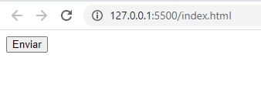
Formulários e links
Formulários são similares a links.
Um par formulário-botão tem o mesmo efeito que
um link criado com <A HREF>
O link está no formulário e o evento no botão
O bloco

Slide 4
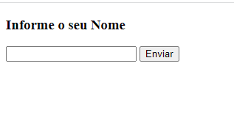
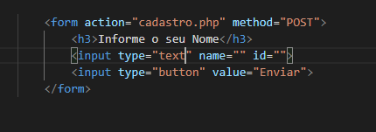
Envio de dados
𝖣 Vários elementos HTML servem para entrada de dados e são usados dentro de formulários. Todos os elementos de entrada de dados têm um nome e enviam um valor
𝖣 Exemplo de formulário para entrada de dados

Slide 5
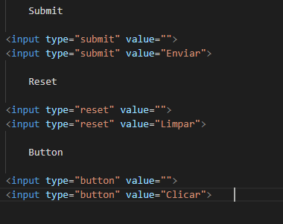
Disparo de eventos
𝖣 Os elementos <INPUT> com atributo TYPE Submit, Reset
e Button servem para disparar eventos
Envio do formulário (Submit)
Reinicialização do formulário (Reset)
Evento programado por
JavaScript (Button)
𝖣 O value do botão define o texto que mostrará
𝖣 Apenas se o botão contiver um atributo name, o conteúdo de value será enviado ao servidor

Slide 6
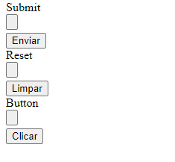
Disparo de eventos
𝖣 Os elementos <INPUT> com atributo TYPE Submit, Reset
e Button servem para disparar eventos
Envio do formulário (Submit)
Reinicialização do formulário (Reset)
Evento programado por
JavaScript (Button)
𝖣 O value do botão define o texto que mostrará
𝖣 Apenas se o botão contiver um atributo name, o conteúdo de value será enviado ao servidor

Slide 7
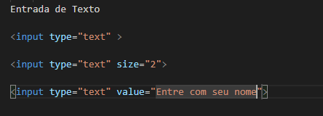
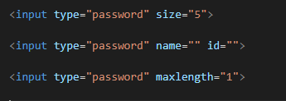
Entrada de texto
𝖣 Elementos <INPUT> com TYPE="text" podem ser usados para entrada de texto
𝖣 Com TYPE="password" o texto digitado é
ocultado na tela do browser

Slide 8

Campos ocultos
𝖣 Campos ocultos consistem de um par nome/valor embutido no código HTML
𝖣 São úteis para que o autor da página possa enviar informações ao servidor
Informações sobre configuração da aplicação
Comandos, para selecionar comportamentos diferentes da aplicação
Parâmetros especiais para controle da aplicação, sessão ou dados que pertencem ao contexto da aplicação
𝖣 Sintaxe

Slide 9

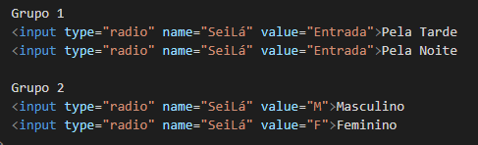
Chaves booleanas
𝖣 Há dois tipos: checkboxes e radio buttons
𝖣 Checkboxes permitem mais de uma seleção
𝖣 O código acima enviará nomes repetidos contendo valores diferentes na requisição
𝖣 Radio Buttons, se tiverem o mesmo nome, formam um grupo. No grupo, apenas uma seleção é aceita

Slide 10
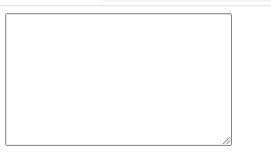
Área para entrada de texto
𝖣 Possibilitam a entrada de texto de múltiplas linhas
𝖣 Elemento: <TEXTAREA>

Slide 11
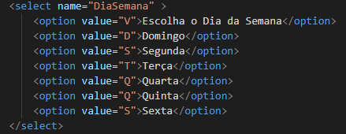
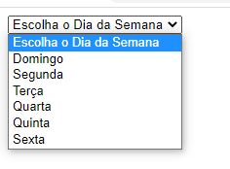
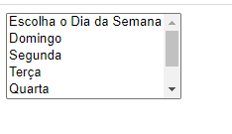
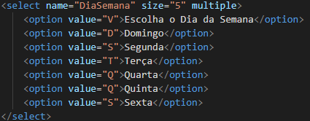
Menus de seleção
𝖣 Geram requisições similares a checkboxes e radio
buttons
𝖣 Consistem de um par de elementos
<SELECT> define o nome da coleção
<OPTION> define o valor que será enviado

Slide 12
Exercício
Utilizando todos os conhecimentos aprendidos até o momento, crie o seguinte código
Crie um formulário de Envio de Contato em um Container
Crie uma lista de solicitação de documentação de usuário
Crie os botões de Limpar e Enviar
Crie uma caixa de reclamações ou sugestões do usuário
Crie uma lista de cardápio onde o usuário monte a sua refeição.
OBS: Cada lista acima deve se inserida em um Container diferente. Cada uma deve ter seu título e sua recomendação.

